Slide 1
Clase 1
M.C Pedro Bello López

Slide 2
Abstraccion
Abstracción: Representación de las características esenciales de un objeto o entidad.
Abstraer: Dar nombre a las cosas.
Referenciar: Hacer uso del nombre.

Slide 3
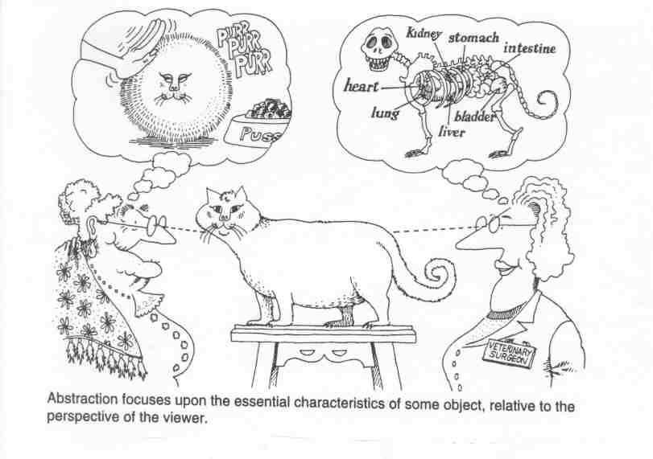

Slide 4
Porque es importante la abstracción
El proceso de abstracción, debe convertirse en una habilidad para quien estudie una carrera relacionada con la computación. La capacidad de modelar una realidad por medio de herramientas computacionales requiere necesariamente de hacer continuas abstracciones, por lo que es vital conocer metodologías que desarrollen esta habilidad.

Slide 5
Qué es la Programación Orientada a Objetos
Organización de los programas de manera que representan la interacción de las cosas en el mundo real
Un programa consta de un conjunto de objetos
Los objetos son abstracciones de cosas del mundo real
Nos interesa qué se puede hacer con los objetos más que cómo se hace
Cada objeto es responsable de unas tareas
Los objetos interactúan entre sí por medio de mensajes
Cada objeto es un ejemplar de una clase
Las clases se pueden organizar en una jerarquía de herencia
La programación OO es una simulación de un modelo del universo

Slide 6
Objetos

Slide 7
Atributos

Slide 8
Mensajes

Slide 9
Métodos u operaciones

Slide 10
Clases

Slide 11
Ejercicios
Se desea modelar un programa orientado a objetos que manipule las operaciones: agrega un elemento al conjunto,elimina un elemento, muestra los elementos y la unión e intersección entre conjuntos:
Describir la clase usando la notación UML
Describir los atributos (tipo de datos)
Describir los métodos que incluyan parámetros
Elaborar el pseudocódigo o diagrama de flujo de cada uno de los métodos incluidos en la definición de la clase.

